Slide 1





Système National de Reporting / Information Reporting System (IRIS)
.
MBALMAYO, 18-20 janvier 2017

Slide 2

UNEP Live ?
Plateforme de gestion des connaissances en ligne du PNUE
Supports plus dynamique, interactif évaluation et les rapports processus
Concentrer sur l'accès ouvert aux niveaux mondial, régional et national écologique données et connaissance
Comprend une gamme d’outils d'analyse, de cartographie, de recherche, et visualisation de données
Synergies entre les ODD(Objecttif pour le développement durable) / AME (Accord Multilatéraux Environnementaux)
Web Intelligent Fournir une information adaptée et plus précis à l'utilisateur
Facilite les reporting environnemental avec IRIS (Indicator Reporting Information Système)
https://uneplive.unep.org/country/index/CM#.WH71Jn1WfAg

Slide 3
QUELQUES DEFINITIONS
Indicateur environnemental: c’est un indicateur qui permet d'évaluer l'état de l'environnement, les forces motrices, les pressions, l’etat, l’impact sur l'environnement et les réponses apportées (modèle DPSIR)
DPSIR: driving forces — pressures — state — impact — responses. FPEIR en français (forces motrices — pressions — état — impact — réponses). Ce modèle vise à décrire les interactions entre la société et l’environnement à l’aide d’indicateurs et de statistiques diverses. Il a été développé par l’Agence Européenne pour l’Environnement à partir d’un modèle initial de l’Organisation de Coopération et de Développement Economique, le modèle PER (pressions — état — réponses).
Le reporting environnemental ou reporting socio-environnemental est une des formes de reporting. Il consiste - pour une entreprise et/ou ses filiales, ou pour une administration - à communiquer sous forme de rapports (trimestriels, annuels..) un bilan environnemental ou socio-environnemental de ses impacts directs ou indirects, immédiats ou différés, régulièrement mis à jour.
Notes:
Un indicateur environnemental de développement (durable ou non) est un outil d’analyse, d’information, de communication et d’incitation (Ces indicateurs, quand ils sont connus, stimulent l’application de mesures plus efficaces lorsqu’une situation tarde à s’améliorer) - Il simplifie l’information pour mettre en lumière des phénomènes parfois complexes. - Il quantifie l’information, sous la forme d’une mesure simple ou d’une mesure agrégée (de données multiples et disparates) dont on suit l’évolution ou que l’on compare à des valeurs de références (objectif politique, valeur limite, valeur-guide). Ce suivi (monitoring), selon les besoins et possibilités peut tendre vers le temps réel, et éventuellement être géo-référencé sur Système d'information géographique (SIG).
Il a pour but de :
comparer des objets différents (dans l’espace et le temps),
déceler les grandes tendances, (aspect prospectif)
déterminer des modèles, des réponses, des axes et des priorités politiques (aide à la décision),
coordonner et de mettre en pratique les plans proposés (planification),
mesurer le niveau de performance des réponses (évaluation des actions et des politiques).

Slide 4
Notions d’indicateurs
Indicateur: Un indicateur est un paramètre, ou une valeur obtenue à partir d’un ensemble de paramètres, qui fournit des informations sur un phénomène ou le décrit. Un indicateur est conçu avec un objectif et à l’intention d’un certain groupe d’utilisateurs. Il reflète une situation et peut guider les décisions à prendre afin d’atteindre les objectifs fixés
Un indicateur est une information ou un ensemble d’informations contribuant à l’appréciation d’une situation par le décideur.
Un indicateur est une donnée quantitative qui permet de caractériser une situation évolutive, une action ou les conséquences d’une action, de façon à les évaluer et à les comparer à leur état à différentes dates.
De manière générale, un indicateur est le résumé d'une information complexe qui offre la possibilité aux différents acteurs (scientifiques, gestionnaires, politiques et citoyens) de dialoguer entre eux..
Notes:
Un indicateur environnemental de développement (durable ou non) est un outil d’analyse, d’information, de communication et d’incitation (Ces indicateurs, quand ils sont connus, stimulent l’application de mesures plus efficaces lorsqu’une situation tarde à s’améliorer) - Il simplifie l’information pour mettre en lumière des phénomènes parfois complexes. - Il quantifie l’information, sous la forme d’une mesure simple ou d’une mesure agrégée (de données multiples et disparates) dont on suit l’évolution ou que l’on compare à des valeurs de références (objectif politique, valeur limite, valeur-guide). Ce suivi (monitoring), selon les besoins et possibilités peut tendre vers le temps réel, et éventuellement être géo-référencé sur Système d'information géographique (SIG).
Il a pour but de :
comparer des objets différents (dans l’espace et le temps),
déceler les grandes tendances, (aspect prospectif)
déterminer des modèles, des réponses, des axes et des priorités politiques (aide à la décision),
coordonner et de mettre en pratique les plans proposés (planification),
mesurer le niveau de performance des réponses (évaluation des actions et des politiques).

Slide 5
Notions d’indicateurs
Les indicateurs ont deux principales fonctions :
  réduire le nombre de mesures et de paramètres normalement nécessaires pour rendre compte d’une situation avec exactitude ;
  faciliter les échanges systématiques et périodiques d’informations à destination des utilisateurs.
Un indicateur est la mesure d’un objectif à atteindre, d’une ressource mobilisée, d’un effet obtenu, d’un élément de qualité ou d’une variable du contexte.
Notes:
Un indicateur environnemental de développement (durable ou non) est un outil d’analyse, d’information, de communication et d’incitation (Ces indicateurs, quand ils sont connus, stimulent l’application de mesures plus efficaces lorsqu’une situation tarde à s’améliorer) - Il simplifie l’information pour mettre en lumière des phénomènes parfois complexes. - Il quantifie l’information, sous la forme d’une mesure simple ou d’une mesure agrégée (de données multiples et disparates) dont on suit l’évolution ou que l’on compare à des valeurs de références (objectif politique, valeur limite, valeur-guide). Ce suivi (monitoring), selon les besoins et possibilités peut tendre vers le temps réel, et éventuellement être géo-référencé sur Système d'information géographique (SIG).
Il a pour but de :
comparer des objets différents (dans l’espace et le temps),
déceler les grandes tendances, (aspect prospectif)
déterminer des modèles, des réponses, des axes et des priorités politiques (aide à la décision),
coordonner et de mettre en pratique les plans proposés (planification),
mesurer le niveau de performance des réponses (évaluation des actions et des politiques).

Slide 6
INDICATEURS ENVIRONNEMENTAUX : Présentation
Indicateurs environnementaux: Les indicateurs environnementaux mesurent ou décrivent l'état de l'environnement. Ils éclairent sur des tendances susceptibles de conduire à des dommages, ils décrivent la déviation de l'état de l'environnement par rapport à un état de référence. Les indicateurs rendent compte des relations de cause à effet entre une décision ou une action et ses conséquences (effet, impact, danger ou risque) sur l'environnement
Un indicateur étant un outil d’analyse, d’information, de communication et d’incitation, permet de mesurer de façon objective un phénomène étudié.
Les indicateurs, quand ils sont connus, stimulent l’application de mesures plus efficaces lorsqu’une situation tarde à s’améliorer.
Notes:
Un indicateur environnemental de développement (durable ou non) est un outil d’analyse, d’information, de communication et d’incitation (Ces indicateurs, quand ils sont connus, stimulent l’application de mesures plus efficaces lorsqu’une situation tarde à s’améliorer) - Il simplifie l’information pour mettre en lumière des phénomènes parfois complexes. - Il quantifie l’information, sous la forme d’une mesure simple ou d’une mesure agrégée (de données multiples et disparates) dont on suit l’évolution ou que l’on compare à des valeurs de références (objectif politique, valeur limite, valeur-guide). Ce suivi (monitoring), selon les besoins et possibilités peut tendre vers le temps réel, et éventuellement être géo-référencé sur Système d'information géographique (SIG).
Il a pour but de :
comparer des objets différents (dans l’espace et le temps),
déceler les grandes tendances, (aspect prospectif)
déterminer des modèles, des réponses, des axes et des priorités politiques (aide à la décision),
coordonner et de mettre en pratique les plans proposés (planification),
mesurer le niveau de performance des réponses (évaluation des actions et des politiques).

Slide 7
INDICATEURS ENVIRONNEMENTAUX : Présentation
Il a pour but de :
  comparer des objets différents (dans l’espace et le temps),
  déceler les grandes tendances, (aspect prospectif)
  déterminer des modèles, des réponses, des axes et des priorités politiques (aide à la décision),
  coordonner et de mettre en pratique les plans proposés (planification),
  mesurer le niveau de performance des réponses (évaluation des actions et des politiques).
Notes:
Un indicateur environnemental de développement (durable ou non) est un outil d’analyse, d’information, de communication et d’incitation (Ces indicateurs, quand ils sont connus, stimulent l’application de mesures plus efficaces lorsqu’une situation tarde à s’améliorer) - Il simplifie l’information pour mettre en lumière des phénomènes parfois complexes. - Il quantifie l’information, sous la forme d’une mesure simple ou d’une mesure agrégée (de données multiples et disparates) dont on suit l’évolution ou que l’on compare à des valeurs de références (objectif politique, valeur limite, valeur-guide). Ce suivi (monitoring), selon les besoins et possibilités peut tendre vers le temps réel, et éventuellement être géo-référencé sur Système d'information géographique (SIG).
Il a pour but de :
comparer des objets différents (dans l’espace et le temps),
déceler les grandes tendances, (aspect prospectif)
déterminer des modèles, des réponses, des axes et des priorités politiques (aide à la décision),
coordonner et de mettre en pratique les plans proposés (planification),
mesurer le niveau de performance des réponses (évaluation des actions et des politiques).

Slide 8
INDICATEURS ENVIRONNEMENTAUX : le DPSIR
DPSIR est un cadre de causalité pour décrire les interactions entre la société et l'environnement.
Ce cadre a été adopté par l'Agence européenne pour l'environnement. Les composantes de ce modèle sont:
  Forces motrices
  Pressions
  États
  Impacts
  Réponses
Ce cadre est une extension du modèle pression-état-réponse développé par l'OCDE [1].
Dans un premier temps, des données et des informations sur tous les différents éléments de la chaîne DPSIR sont collectées. Les connexions possibles entre ces différents aspects sont postulées. Grâce à l'utilisation du cadre de modélisation DPSIR, il est possible de mesurer l'efficacité des réponses mises en place
Notes:
Un indicateur environnemental de développement (durable ou non) est un outil d’analyse, d’information, de communication et d’incitation (Ces indicateurs, quand ils sont connus, stimulent l’application de mesures plus efficaces lorsqu’une situation tarde à s’améliorer) - Il simplifie l’information pour mettre en lumière des phénomènes parfois complexes. - Il quantifie l’information, sous la forme d’une mesure simple ou d’une mesure agrégée (de données multiples et disparates) dont on suit l’évolution ou que l’on compare à des valeurs de références (objectif politique, valeur limite, valeur-guide). Ce suivi (monitoring), selon les besoins et possibilités peut tendre vers le temps réel, et éventuellement être géo-référencé sur Système d'information géographique (SIG).
Il a pour but de :
comparer des objets différents (dans l’espace et le temps),
déceler les grandes tendances, (aspect prospectif)
déterminer des modèles, des réponses, des axes et des priorités politiques (aide à la décision),
coordonner et de mettre en pratique les plans proposés (planification),
mesurer le niveau de performance des réponses (évaluation des actions et des politiques).

Slide 9
INDICATEURS ENVIRONNEMENTAUX : le DPSIR
« DPSIR: Une approche intégrée »
Forces motrices: ce sont les influences humaines et les conditions naturelles qui peuvent conduire les changements environnementaux.
Pressions: Ils visent généralement à identifier les causes d'altérations écologiques. On distingue les pressions directes (pollutions, prélèvement) des pressions indirectes (activités humaines à l'origine des altérations). La rapidité de la progression d'un phénomène peut aussi être un indicateur pertinent.
États : Ils se rapportent à la qualité et la quantité de la diversité génétique, spécifique et éco-systémique.
Impacts : Ils se rapportent aux impacts sur l’état de l’environnement suite à la pression exercée ou à la mesure adoptée. Ils traduisent les effets engendrés par les actions entreprises,
Réponses: Ils illustrent l'état d'avancement des mesures prises en faveur de la restauration, de la protection et/ou de la gestion des écosystèmes et de la biodiversité.
Notes:
Un indicateur environnemental de développement (durable ou non) est un outil d’analyse, d’information, de communication et d’incitation (Ces indicateurs, quand ils sont connus, stimulent l’application de mesures plus efficaces lorsqu’une situation tarde à s’améliorer) - Il simplifie l’information pour mettre en lumière des phénomènes parfois complexes. - Il quantifie l’information, sous la forme d’une mesure simple ou d’une mesure agrégée (de données multiples et disparates) dont on suit l’évolution ou que l’on compare à des valeurs de références (objectif politique, valeur limite, valeur-guide). Ce suivi (monitoring), selon les besoins et possibilités peut tendre vers le temps réel, et éventuellement être géo-référencé sur Système d'information géographique (SIG).
Il a pour but de :
comparer des objets différents (dans l’espace et le temps),
déceler les grandes tendances, (aspect prospectif)
déterminer des modèles, des réponses, des axes et des priorités politiques (aide à la décision),
coordonner et de mettre en pratique les plans proposés (planification),
mesurer le niveau de performance des réponses (évaluation des actions et des politiques).

Slide 10
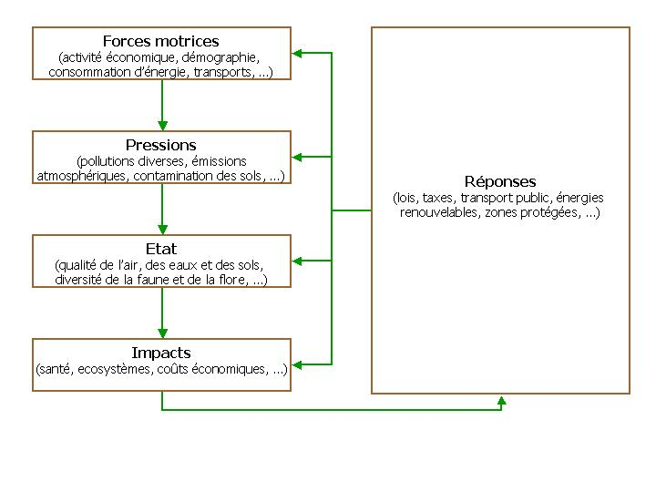
ILLUSTRATION de DPSIR/FPEIR

Slide 11
Reporting « environnemental »
« Transformez les données en information »
Reporting ou communication de données: est l'opération consistant, pour une organisation, à établir les rapports d’activité.
Le terme "Reporting" désigne une famille d'outils de Business intelligence destinés à assurer la réalisation, la publication et la diffusion de rapports d'activité selon un format prédéterminé.
Les données sont restructurées, enrichies, agrégées, reformatées, nomenclaturées pour être présentées à l'utilisateur sous une forme sémantique (vues métiers ayant du sens) qui permettent aux décideurs d'interagir avec les données sans avoir à connaître leur structure de stockage physique, de schémas en étoile qui permettent de répartir les faits et mesures selon des dimensions hiérarchisées, de rapports pré-préparés paramétrables, de tableaux de bords plus synthétiques et interactifs.
Ces données sont livrées aux divers domaines fonctionnels (direction stratégique, finance, production, comptabilité, ressources humaines, etc.) à travers un système de datamart spécialisés à des fins de consultations, d'analyse, d'alertes prédéfinies, d'exploration de données, etc
Notes:
Un indicateur environnemental de développement (durable ou non) est un outil d’analyse, d’information, de communication et d’incitation (Ces indicateurs, quand ils sont connus, stimulent l’application de mesures plus efficaces lorsqu’une situation tarde à s’améliorer) - Il simplifie l’information pour mettre en lumière des phénomènes parfois complexes. - Il quantifie l’information, sous la forme d’une mesure simple ou d’une mesure agrégée (de données multiples et disparates) dont on suit l’évolution ou que l’on compare à des valeurs de références (objectif politique, valeur limite, valeur-guide). Ce suivi (monitoring), selon les besoins et possibilités peut tendre vers le temps réel, et éventuellement être géo-référencé sur Système d'information géographique (SIG).
Il a pour but de :
comparer des objets différents (dans l’espace et le temps),
déceler les grandes tendances, (aspect prospectif)
déterminer des modèles, des réponses, des axes et des priorités politiques (aide à la décision),
coordonner et de mettre en pratique les plans proposés (planification),
mesurer le niveau de performance des réponses (évaluation des actions et des politiques).

Slide 12
Reporting « environnemental » et décisionnel
Le compte rendu concerne un type de rapports qui répond à la question « Que s’est-il passé ? » ou dans un contexte opérationnel à la question « Que se passe-t-il en ce moment ? ».
Il existe d’autres types de rapport pour répondre à la question analytique « Pourquoi et comment cela s’est-il passé ? » et à la question pronostique « Que va-t-il probablement ou certainement se passer ? »
Le modèle analyse multidimensionnelle permet de visualiser l’information selon plusieurs axes d’analyse
Le modèle tableau de bord est la présentation graphique et synthétique de rapports
Cartes de données geo-referencées
Notes:
Un indicateur environnemental de développement (durable ou non) est un outil d’analyse, d’information, de communication et d’incitation (Ces indicateurs, quand ils sont connus, stimulent l’application de mesures plus efficaces lorsqu’une situation tarde à s’améliorer) - Il simplifie l’information pour mettre en lumière des phénomènes parfois complexes. - Il quantifie l’information, sous la forme d’une mesure simple ou d’une mesure agrégée (de données multiples et disparates) dont on suit l’évolution ou que l’on compare à des valeurs de références (objectif politique, valeur limite, valeur-guide). Ce suivi (monitoring), selon les besoins et possibilités peut tendre vers le temps réel, et éventuellement être géo-référencé sur Système d'information géographique (SIG).
Il a pour but de :
comparer des objets différents (dans l’espace et le temps),
déceler les grandes tendances, (aspect prospectif)
déterminer des modèles, des réponses, des axes et des priorités politiques (aide à la décision),
coordonner et de mettre en pratique les plans proposés (planification),
mesurer le niveau de performance des réponses (évaluation des actions et des politiques).

Slide 13
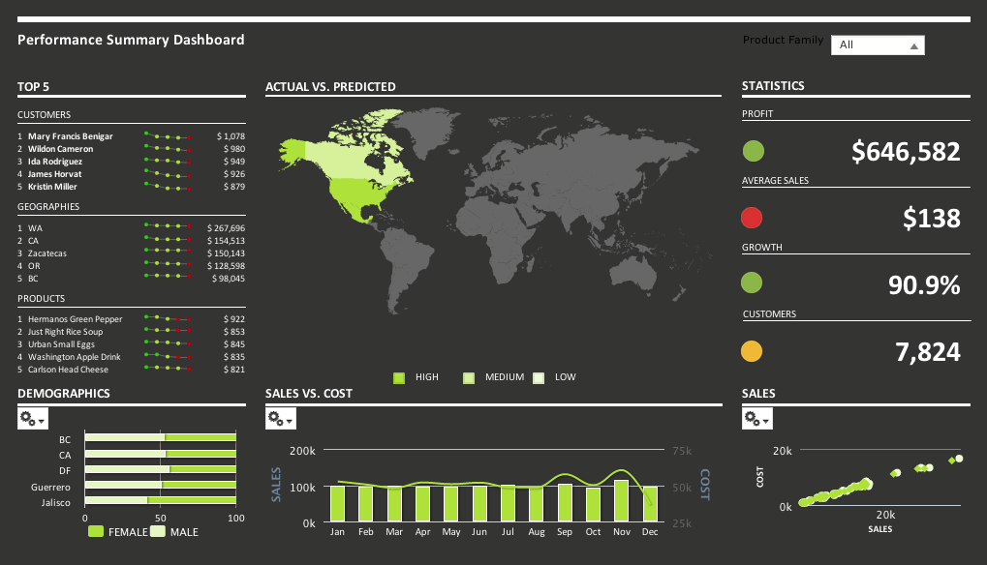
Reporting « environnemental » et décisionnel
Tableau de bord
Notes:
Un indicateur environnemental de développement (durable ou non) est un outil d’analyse, d’information, de communication et d’incitation (Ces indicateurs, quand ils sont connus, stimulent l’application de mesures plus efficaces lorsqu’une situation tarde à s’améliorer) - Il simplifie l’information pour mettre en lumière des phénomènes parfois complexes. - Il quantifie l’information, sous la forme d’une mesure simple ou d’une mesure agrégée (de données multiples et disparates) dont on suit l’évolution ou que l’on compare à des valeurs de références (objectif politique, valeur limite, valeur-guide). Ce suivi (monitoring), selon les besoins et possibilités peut tendre vers le temps réel, et éventuellement être géo-référencé sur Système d'information géographique (SIG).
Il a pour but de :
comparer des objets différents (dans l’espace et le temps),
déceler les grandes tendances, (aspect prospectif)
déterminer des modèles, des réponses, des axes et des priorités politiques (aide à la décision),
coordonner et de mettre en pratique les plans proposés (planification),
mesurer le niveau de performance des réponses (évaluation des actions et des politiques).

Slide 14
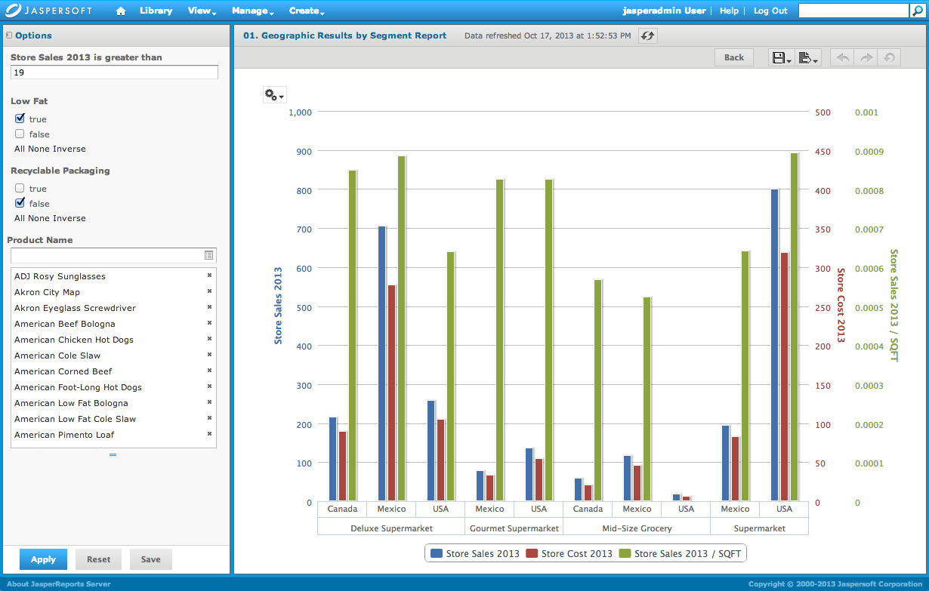
Reporting « environnemental » et décisionnel
Rapports analytique
Notes:
Un indicateur environnemental de développement (durable ou non) est un outil d’analyse, d’information, de communication et d’incitation (Ces indicateurs, quand ils sont connus, stimulent l’application de mesures plus efficaces lorsqu’une situation tarde à s’améliorer) - Il simplifie l’information pour mettre en lumière des phénomènes parfois complexes. - Il quantifie l’information, sous la forme d’une mesure simple ou d’une mesure agrégée (de données multiples et disparates) dont on suit l’évolution ou que l’on compare à des valeurs de références (objectif politique, valeur limite, valeur-guide). Ce suivi (monitoring), selon les besoins et possibilités peut tendre vers le temps réel, et éventuellement être géo-référencé sur Système d'information géographique (SIG).
Il a pour but de :
comparer des objets différents (dans l’espace et le temps),
déceler les grandes tendances, (aspect prospectif)
déterminer des modèles, des réponses, des axes et des priorités politiques (aide à la décision),
coordonner et de mettre en pratique les plans proposés (planification),
mesurer le niveau de performance des réponses (évaluation des actions et des politiques).

Slide 15
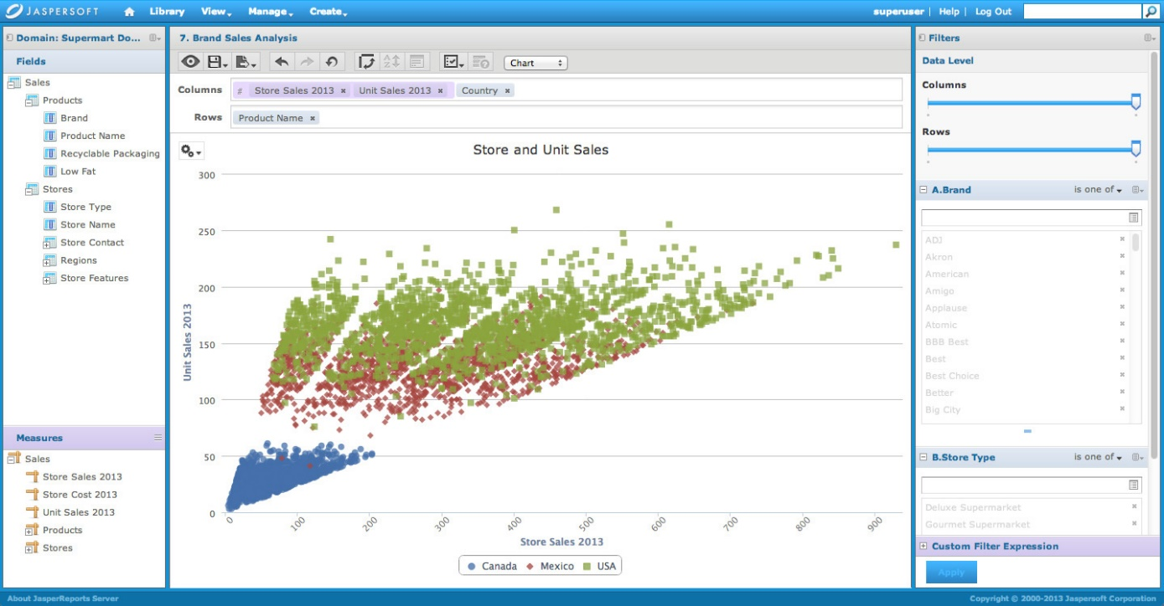
Reporting « environnemental » et décisionnel
Rapport multidimensionnelle
Notes:
Un indicateur environnemental de développement (durable ou non) est un outil d’analyse, d’information, de communication et d’incitation (Ces indicateurs, quand ils sont connus, stimulent l’application de mesures plus efficaces lorsqu’une situation tarde à s’améliorer) - Il simplifie l’information pour mettre en lumière des phénomènes parfois complexes. - Il quantifie l’information, sous la forme d’une mesure simple ou d’une mesure agrégée (de données multiples et disparates) dont on suit l’évolution ou que l’on compare à des valeurs de références (objectif politique, valeur limite, valeur-guide). Ce suivi (monitoring), selon les besoins et possibilités peut tendre vers le temps réel, et éventuellement être géo-référencé sur Système d'information géographique (SIG).
Il a pour but de :
comparer des objets différents (dans l’espace et le temps),
déceler les grandes tendances, (aspect prospectif)
déterminer des modèles, des réponses, des axes et des priorités politiques (aide à la décision),
coordonner et de mettre en pratique les plans proposés (planification),
mesurer le niveau de performance des réponses (évaluation des actions et des politiques).

Slide 16
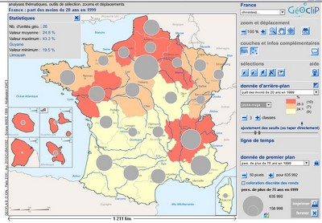
Reporting « environnemental » et décisionnel
Carte SIG
Notes:
Un indicateur environnemental de développement (durable ou non) est un outil d’analyse, d’information, de communication et d’incitation (Ces indicateurs, quand ils sont connus, stimulent l’application de mesures plus efficaces lorsqu’une situation tarde à s’améliorer) - Il simplifie l’information pour mettre en lumière des phénomènes parfois complexes. - Il quantifie l’information, sous la forme d’une mesure simple ou d’une mesure agrégée (de données multiples et disparates) dont on suit l’évolution ou que l’on compare à des valeurs de références (objectif politique, valeur limite, valeur-guide). Ce suivi (monitoring), selon les besoins et possibilités peut tendre vers le temps réel, et éventuellement être géo-référencé sur Système d'information géographique (SIG).
Il a pour but de :
comparer des objets différents (dans l’espace et le temps),
déceler les grandes tendances, (aspect prospectif)
déterminer des modèles, des réponses, des axes et des priorités politiques (aide à la décision),
coordonner et de mettre en pratique les plans proposés (planification),
mesurer le niveau de performance des réponses (évaluation des actions et des politiques).

Slide 17
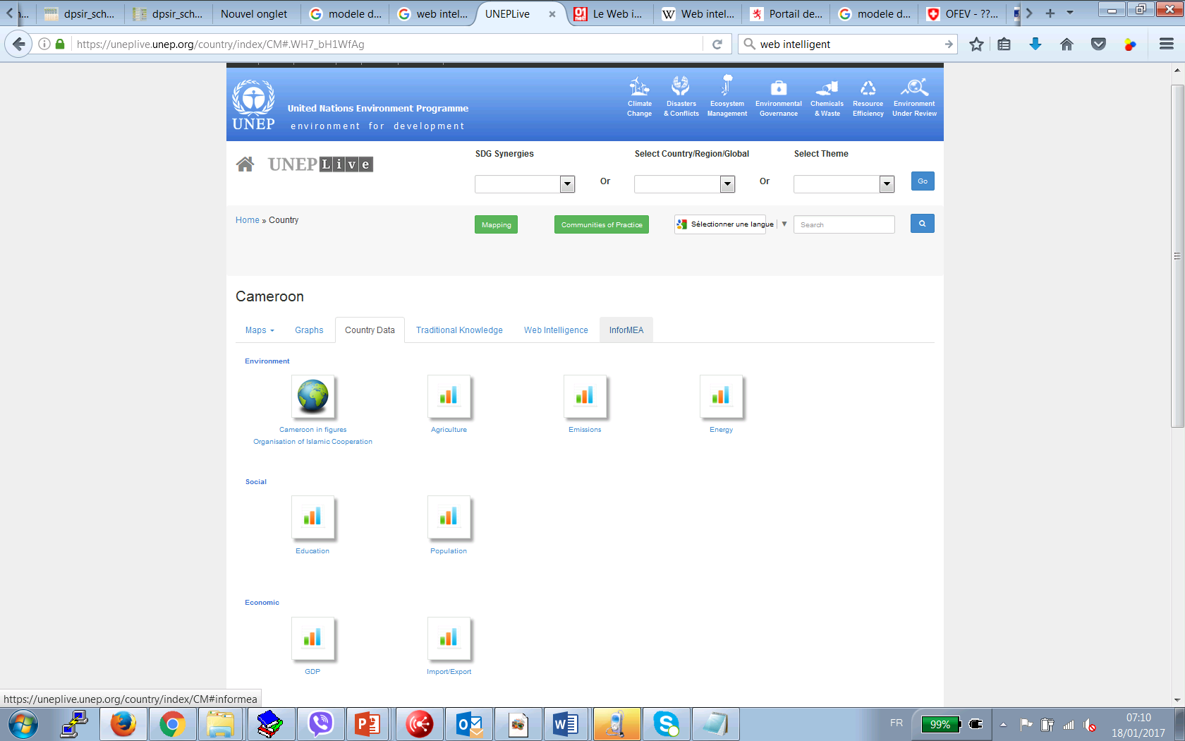

Slide 18
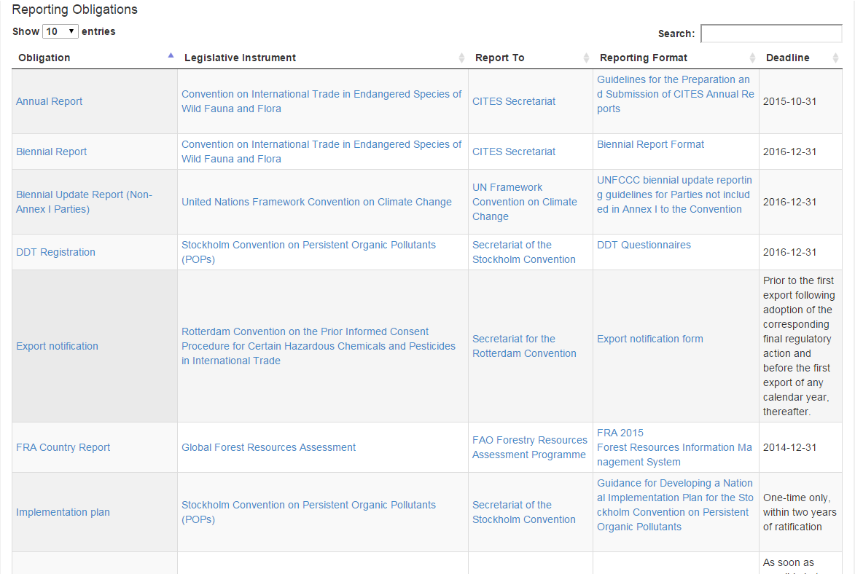

Slide 19
LE SYSTÈME IRIS
L'IRIS (Indicator Reporting Information System) est une automatisation de flux de travail basé sur la technologie web, il intègre un système d’aide à la décision et de partage des connaissances et d’informations environnementales reparties suivant un système d’indicateurs. Il comprend :
les données de surveillance et de lecture des informations statistiques provenant de sources multiples
la possibilité de créer et utiliser des formules pour calculer les valeurs des indicateurs
un espace fournissant des récits d'experts pour expliquer les instances de l'indicateur
plusieurs tableaux de bord des instances d'indicateurs pour les décideurs
le partage de l'information environnementale basée sur des indicateurs multiples groupes d'intervenants au moyen de rapports sur l'état de l'environnement
le partage des ressources, les meilleures pratiques et les expériences dans le domaine de l'information fondée sur des indicateurs

Slide 20


UNEPLive Facilite les rapports nationaux en offrant
Un système en ligne appelé IRIS

Slide 21
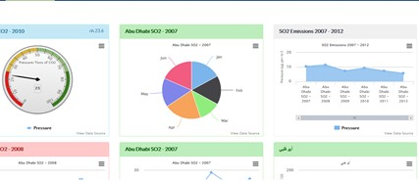
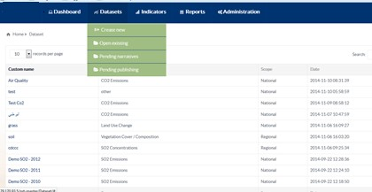


UNEPLive Facilite les rapports nationaux en offrant
Un système en ligne appelé IRIS
IRIS vise à aider les gouvernements, a remplir leur obligations internationales, collecter, analyser et publier une information de bonne qualité sur l'environnement

Slide 22


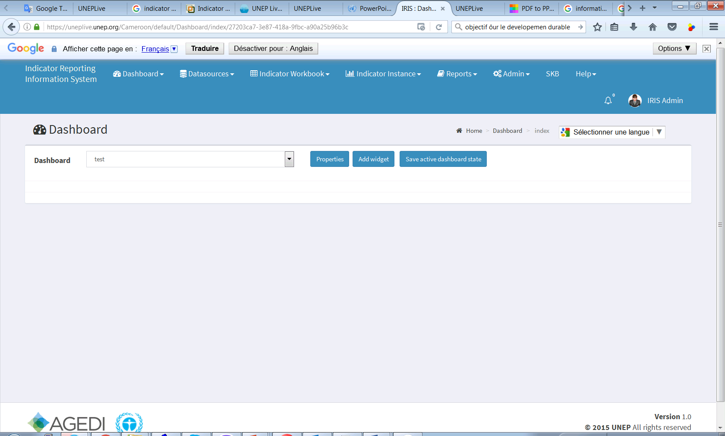


MENU IRIS
Tableau de bord : offre aux décideurs un instantané de l'état et les tendances de l'environnement grâce à un affichage graphique des indicateurs clés. De cette façon, les décideurs pourraient avoir des informations sur l'état de l'environnement au bout des doigts sur la base des données actuelles. Les utilisateurs peuvent créer un nombre illimité de tableaux de bord et choisir celui à afficher par défaut ;
Les sources de données : Une source de données est une connexion à une «ressource» où les données de surveillance réside et à laquelle de nouveaux enregistrements de données peuvent être ajoutés. Les données peuvent provenir via : un Application Programming Interface (API), entrez l'URL de l'API et de l'objet de données, une base de données (MySql, SQL Server, PostgreSQL, SQL Lite), des fichiers Excel / feuilles de calcul ;
Indicateur Workbook : Cette option de menu permet aux utilisateurs de créer un classeur pour un indicateur particulier. Par exemple, un classeur indicateur sur les aires protégées, les produits chimiques, etc ;
Instances d'indicateurs : Ils comprennent Définition, les sources de données et un instantané d'indicateur dans le temps et l'espace. Par exemple une instance d’indicateur sous la forme d'un graphique, une carte ou une valeur calculée dans excel.

Slide 23

Menu IRIS
Rapports : Cette option de menu facilite la création de rapports (aux AME, pour les ODD et d'autres obligations relatives aux conventions). Il est basé sur des modèles prédéfinis. Les rapports créés contiennent les Instances indicateurs qui ont été publiés dans le IRIS (le graphique / carte ou valeur calculée) ainsi que le récit des experts et les données. Ce type de rapports sur les indicateurs permettra aux utilisateurs de créer, visualiser et partager des rapports en utilisant les instances des indicateurs publiés.
  SKB : La base de connaissances partagée est un référentiel ouvert à la communauté de reporting et toute autre partie prenante. Il contient des ressources de rapports basés sur des indicateurs qui peuvent être échangés par l'intermédiaire d'installations IRIS ou hors ligne. La SKB facilite le partage des rapports des ressources entre les institutions et le partage des expériences à des fins de réutilisation et de l'analyse comparative.
  Admin : cet onglet est uniquement visible pour les membres avec le rôle Administrateur

Slide 24
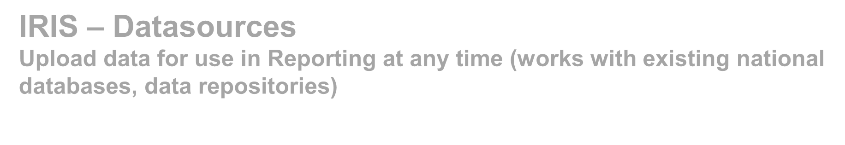

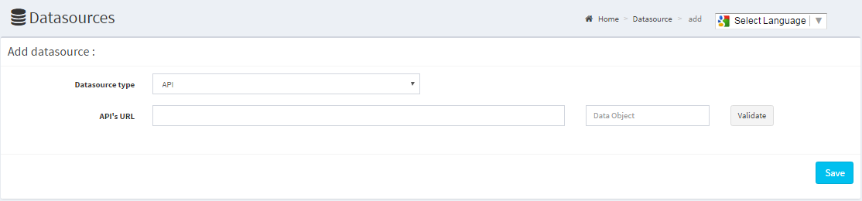


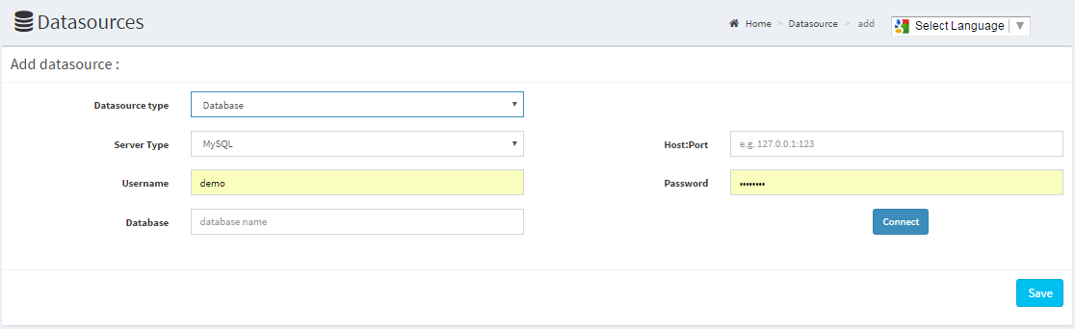


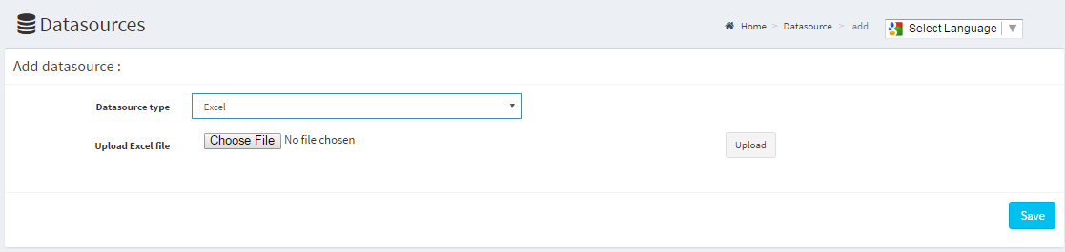


IRIS - Les sources de données diverses
Chargement unique des données pour une utilisation globales
charger en utilisant un API
charger de une
Base de données
charger les données de feuilles de calcul Excel

Slide 25
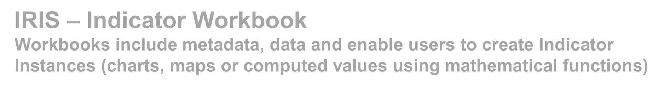

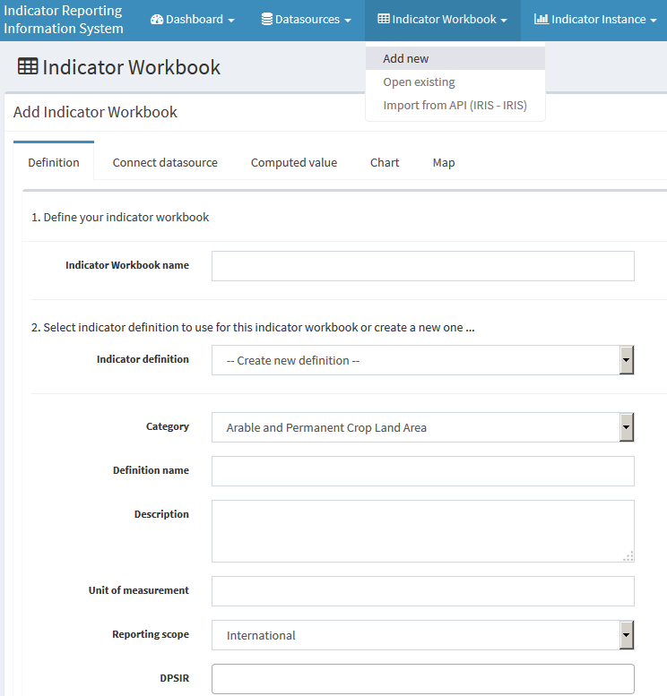

IRIS - Indicateur classeur
classeurs incluant les métadonnées, les données et permettant aux utilisateurs de Créer Instances Indicateur (graphiques, cartes ou calculé valeurs en utilisant mathématique les fonctions)

Slide 26
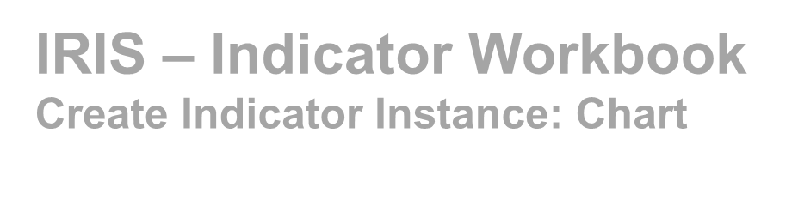

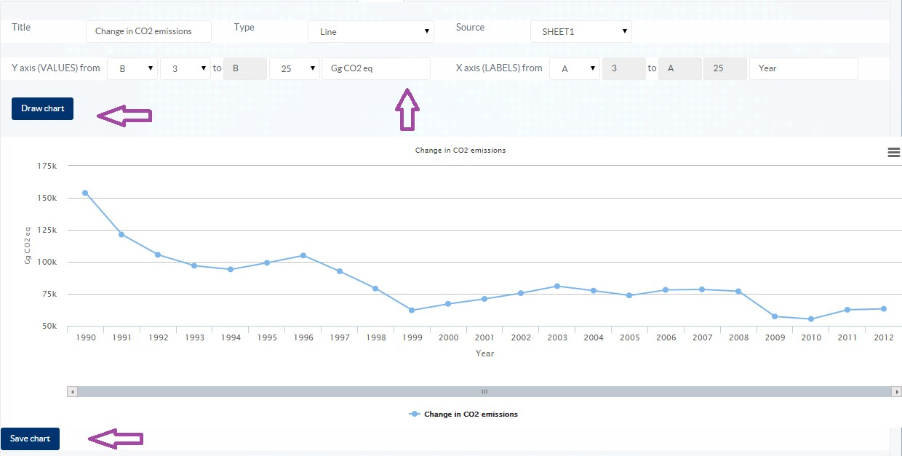

IRIS - Indicateur classeur
Créer Indicateur Exemple: Graphique

Slide 27
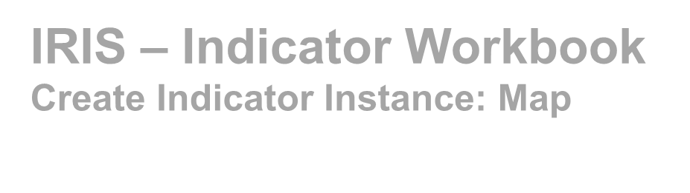
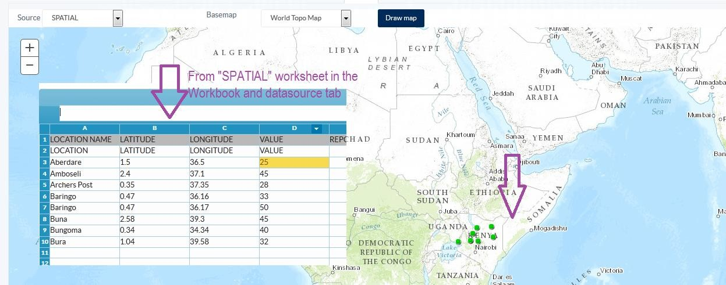

IRIS - Indicateur classeur
Créer Indicateur Exemple: carte

Slide 28
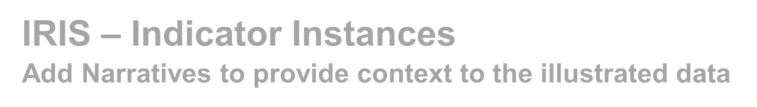
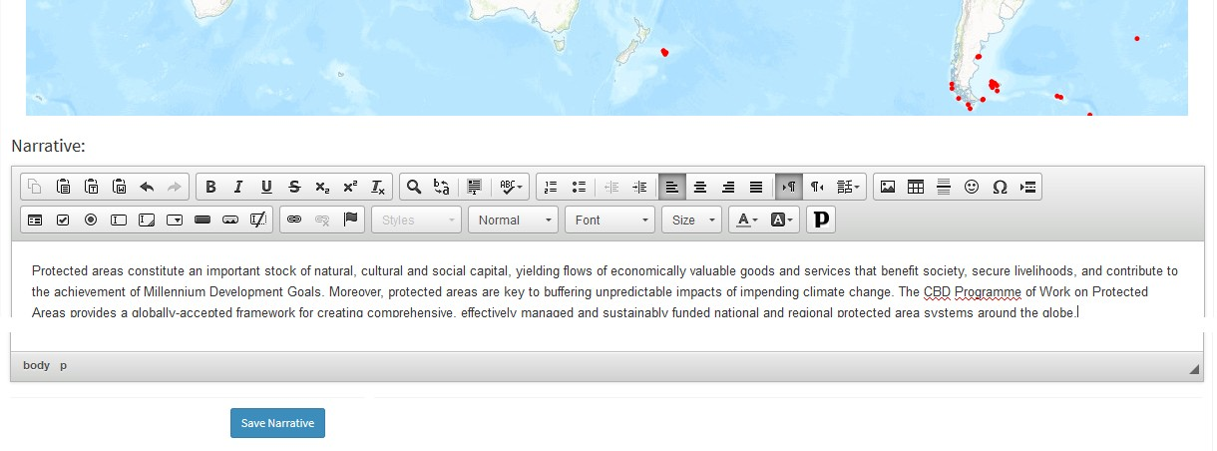


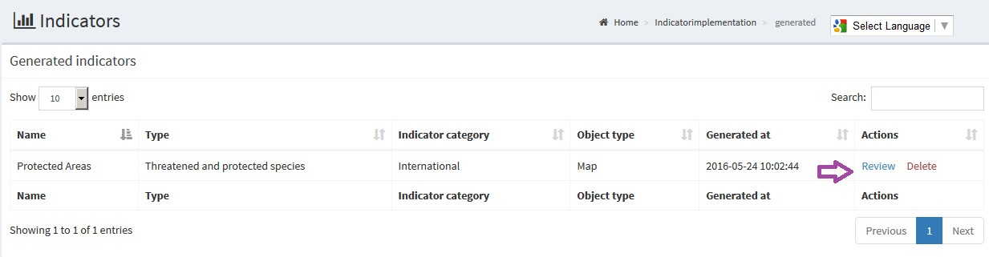


IRIS – Possibilité d’ajouter Narratives à fournir le contexte au illustré données

Slide 29
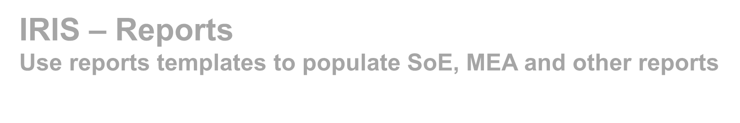
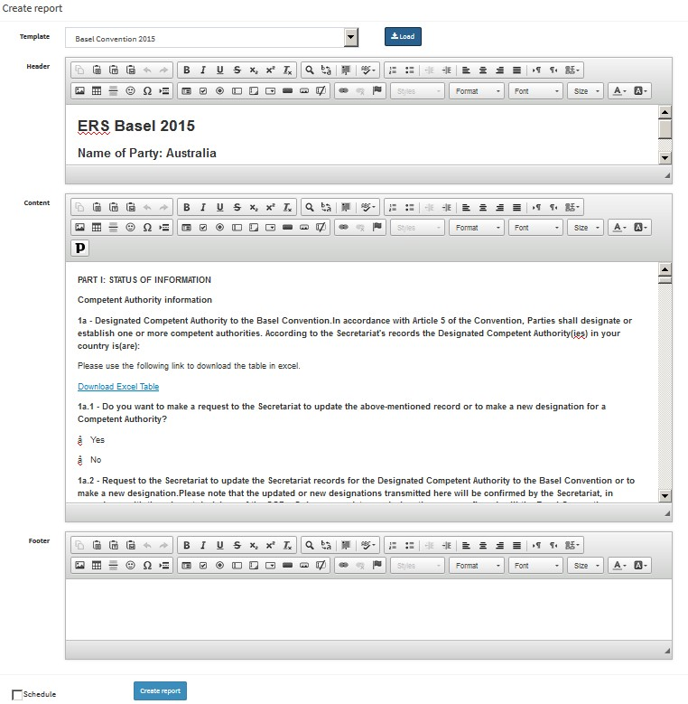

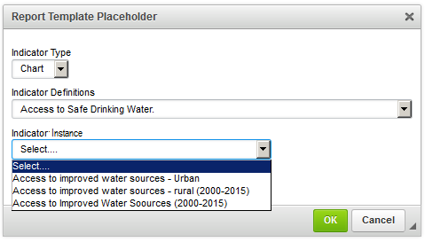

IRIS - Rapports
Utiliser les rapports modèles pour remplir SoE, MEA et autre rapports

Slide 30
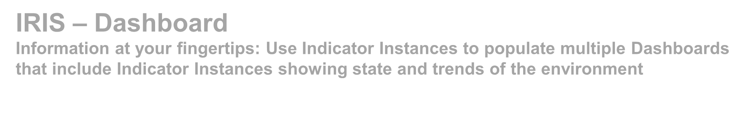

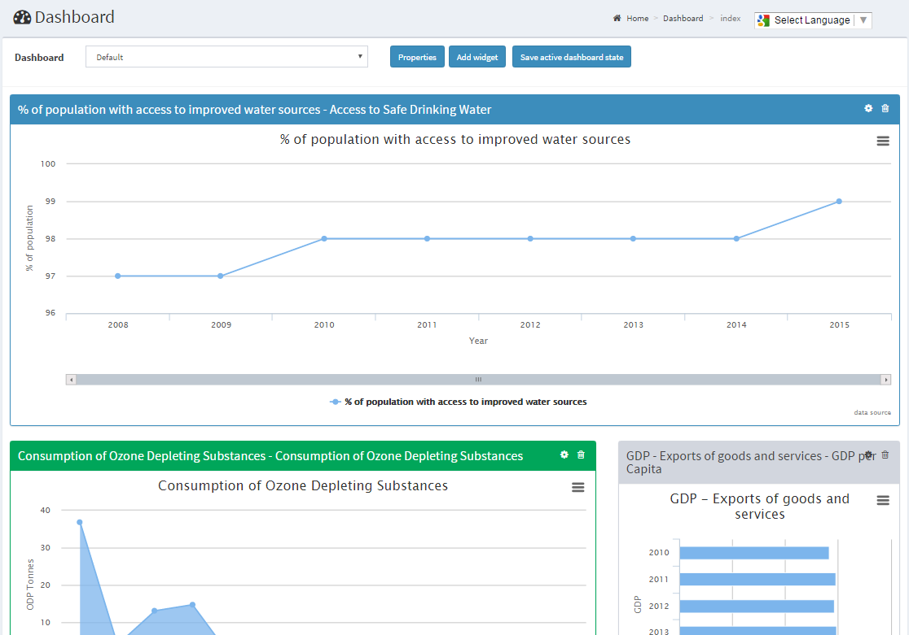

IRIS - Tableau de bord
Renseignements au votre portée: Instances utilisation Indicateur de peupler plusieurs Dashboards qui incluent des instances Indicateur projection état et les tendances de la Environnement

Slide 31
AVANTAGE DE L’UTILISATION DE IRIS
Amélioration de la coordination entre les sources d’information
Rapports sont facilement accessible
Accès rapide aux données et une analyse sur l'état et les tendances du environnement du tout fois
Rationalisation des rapports
Données accessibles téléchargé à partir des serveurs distants très facilement
faible investissement de frais

Slide 32
démonstration et essai de IRIS au Pays niveau
IRIS est en cours / sera être démontrée et testé dans une sélection de pays, y compris Bosnie Herzégovine, Cameroun, République Dominicaine et Samoa

Slide 33
MERCI POUR VOTRE ATTENTION

